Slide 1
WebSocket
원지훈

Slide 2
1. WebSocket 설명
2. WebSocket 구현 방법
3. Spring을 이용한
WebSocket 구현
목 차

Slide 3
1
WebSocket 설명

Slide 4
WebSocket 설명
Web의 30년 발전사
HTTP
AJAX
WebSocket

Slide 5
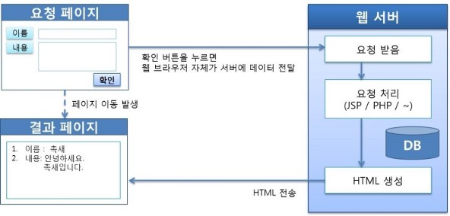

WebSocket 설명
WebSocket을 사용하기까지 (HTTP)
HTTP
(Hyper Text Transfer Protocol)
텍스트 문서를 교환하기 위하여 사용된 약속
Http 통신규약의 발명으로 많은 정보를 시각적으로 주고 받는 것이 가능해 졌다.
URL 및 부가정보를 통해 사용자가 원하는 페이지를 서버에 요청함
But 사용자가 URL을 요청할 때에만 서버에서 해당 페이지를 불러주는 방식, 즉 새로운 정보를 얻기 위해서는 새로운 URL을 요청 해야함
이미지 출처 : https://hieroglyph.tistory.com/13

Slide 6
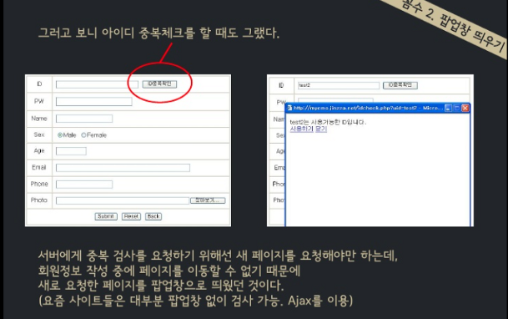
WebSocket 설명
WebSocket을 사용하기까지 (HTTP)
이미지 출처 : https://www.slideshare.net/hiscale/111015-html5-1

Slide 7
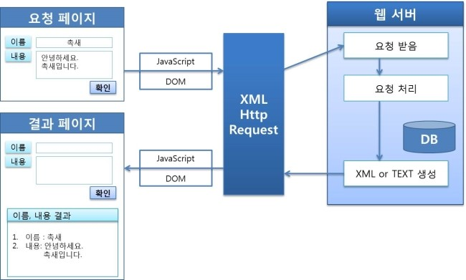
WebSocket 설명
WebSocket을 사용하기까지 (AJAX)
AJAX
(Asynchronous Javascript And Xml)
비동기식 Javascript 와 Xml
효과적으로 서버와 소통하기 위한 기술
새로운 웹페이지로 이동하는 것이 아닌 동일한 웹페이지 내에서 DOM을 변경
필요한 데이터만 주고 받으며 DOM 갱신을 하기 때문에 자원과 시간이 절약 됨
비밀번호 강도 확인, 검색어 실시간 추천, 지도 표시 서비스 등등
이미지 출처 :https://hieroglyph.tistory.com/13

Slide 8
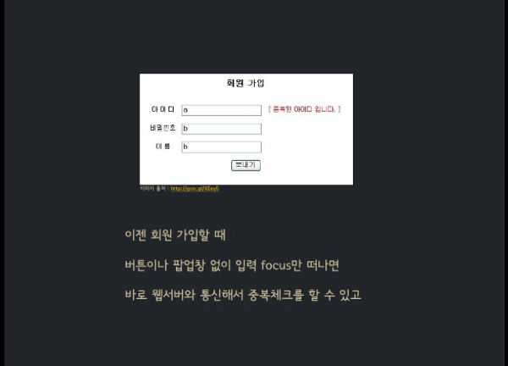
WebSocket 설명
WebSocket을 사용하기까지 (AJAX)
이미지 출처 : https://www.slideshare.net/hiscale/111015-html5-1

Slide 9
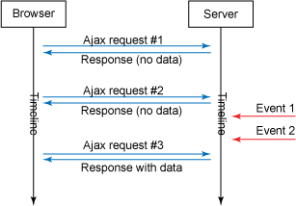
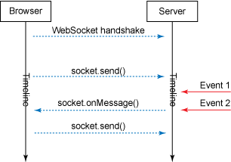
WebSocket 설명
WebSocket을 사용하게 된 이유?
HTTP는 단방향 통신이기에 클라이언트의 Request 없이는 서버에서 일방적으로 데이터를 전송할 수 없다.
AJAX 기술 역시 HTTP로 서버와 통신하기 때문에 요청 없이 서버로부터 응답을 받는 상황이 어려웠음
실시간 연결에 대한 수요가 많아지면서 테이터를 실시간으로 반영하기 위해 AJAX를 Polling 방식으로 지속적으로 클라이언트가 서버에게 요청하는 방법을 찾아냈음
하지만 이는 반복적인 통신으로 실시간을 흉내내는 것이며, 계속해서 첨부되는 헤더 때문에 효율성이 떨어짐
이에 실시간 양방향 데이터 통신이 가능한 WebSocket이 등장함
WebSocket이 사용되는 예> 페이스북 같은 SNS, 멀티플레이 게임, google Doc 같은 여러 명이 동시 접속해서 수정할 수 있는 Tool
그림 1. AJAX WITH HTTP POLLING
그림 2. WEBSOCKET
이미지 출처 : http://charlie0301.blogspot.com/2013/04/comet-websocket.html

Slide 10
WebSocket 설명
WebSocket 장단점
장점
단점
양방향 통신이 가능
(서버에서 클라이언트로 요청을 보낼 수 있다)
오래된 버전의 브라우저에서는 지원하지 않음
(인터넷 익스플로어 같은 경우 10버전부터 지원)
실시간 통신 가능
(Ajax 통신보다 5배 이상의 효율)
HTTP와 다르게 상태를 유지하기 때문에 부하가 발생할 수 있다
최초 접속이 http request를 통해 handshaking과정을 통해 이루어진다
(http 규격인 CORS 적용이나 인증을 동일하게 가져갈 수 있다)
VS

Slide 11
2
WebSocket 구현 방법

Slide 12
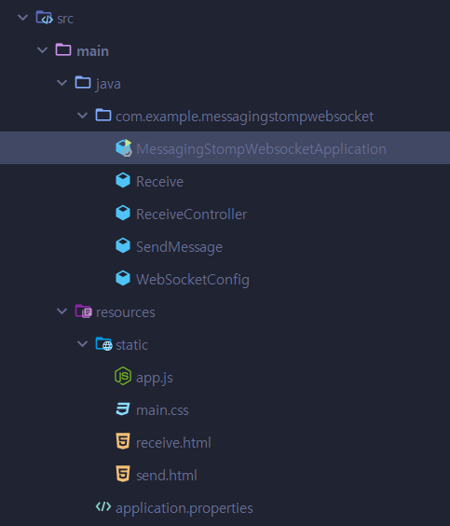
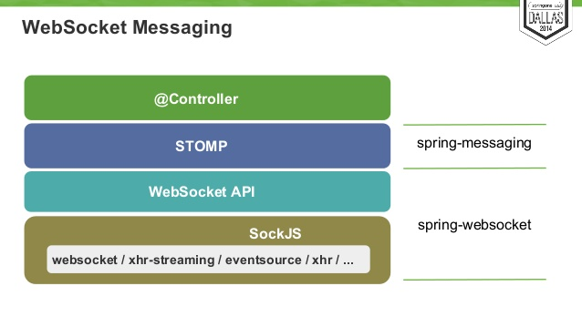
WebSocket 구현 방법
Spring + Sockjs + STOMP
파일구조
Sockjs - SockJS는 WebSocket과 유사한 객체를 제공하는 브라우저 JavaScript 라이브러리입니다. SockJS는 브라우저와 웹 서버간에 낮은 대기 시간, 전이중, 도메인 간 통신 채널을 생성하는 일관된 크로스 브라우저 Javascript API를 제공합니다.
STOMP - STOMP는 스트리밍 텍스트 기반의 간단한 스트리밍 메시지 프로토콜이다. HTTP로 부터 영감을 받은 디자인 덕분에 읽고 쓰기가 매우 쉽다는 장점이 있다. 단순하며, 읽고 쓰기가 쉽다는 것은 클라이언트 측에서는 당연한 장점이긴 한데, 대신 서버측에서 구현해야 할게 많아진다.

Slide 13
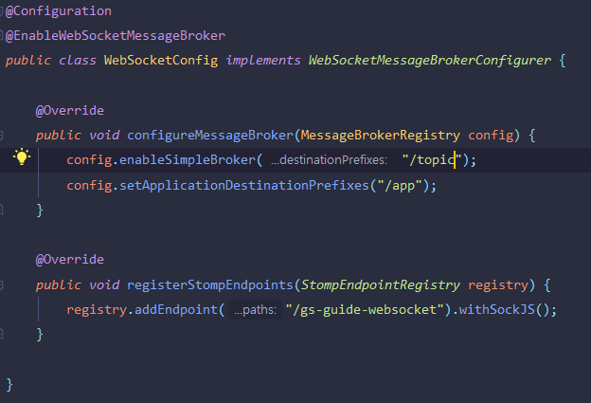
WebSocket 구현 방법
Spring + Sockjs + STOMP
STOMP 관련 설정
@EnabelWebSocketMessgeBroker로 websocket 기능을 활성화 시킨다.
2. configuerMessageBroker : 메시지 브로커에 관련된 설정
enableSimpleBroker는 클라이언트로 메세지를 응답해줄 때 prefix를 정의한다.
setApplicationDestinationPrefixes는 클라이언트에서 메세지 송신 시 붙여줄 prefix를 정의한다
3. registerStompEndpoints : Sockjs 클라이언트가 websocket 핸드셰이크를 하기 위해 연결할 endpoint를 지정할 수 있다.
http://localhost:8080/gs-guide-websocket으로 통신 가능 확인 후 응답이 true 이면 웹소켓 연결된다.

Slide 14
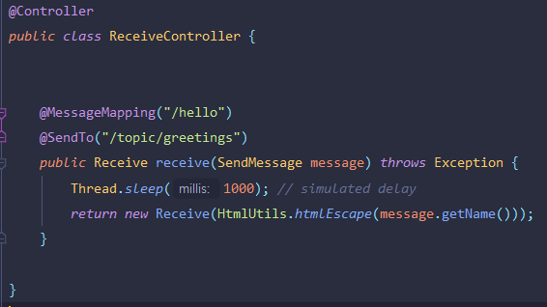
WebSocket 구현 방법
Spring + Sockjs + STOMP
STOMP 메시지 Controller
@MessageMapping은 클라이언트에서 /hello 쪽으로 메시지를 전달하면 receive 메서드가 실행된다. 그 후 @SendTo에 정의된 쪽으로 결과를 리턴시킨다.
2. @SendTo로 리턴시킨 후 클라이언트에서 전달받은 값을 렌더링하여 브라우저에 표시해 줄 수 있는 상태가 된다.

Slide 15
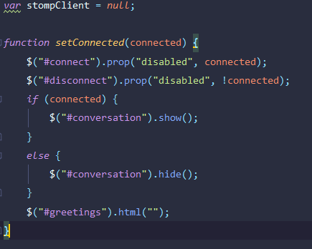
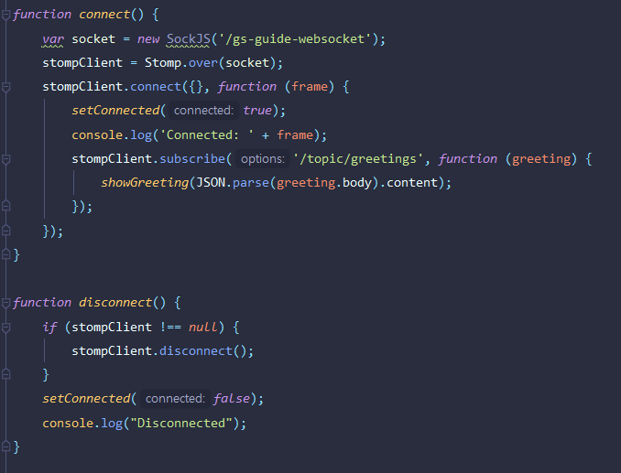
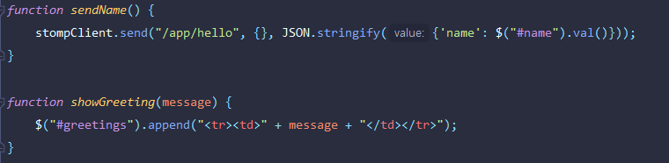
WebSocket 구현 방법
Spring + Sockjs + STOMP
App.js 버튼으로 websocket 연결 및 메시지 보기

Slide 16
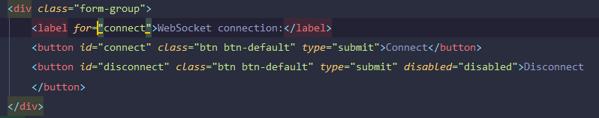
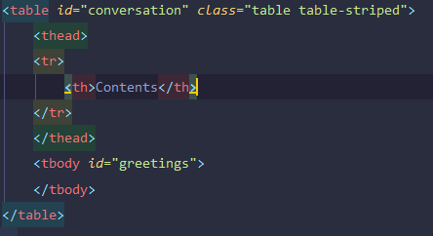
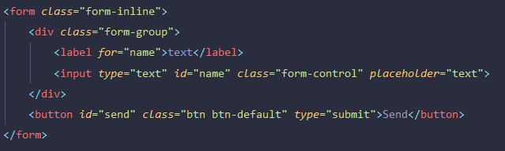
WebSocket 구현 방법
Spring + Sockjs + STOMP
Send.html
receive.html

Slide 17
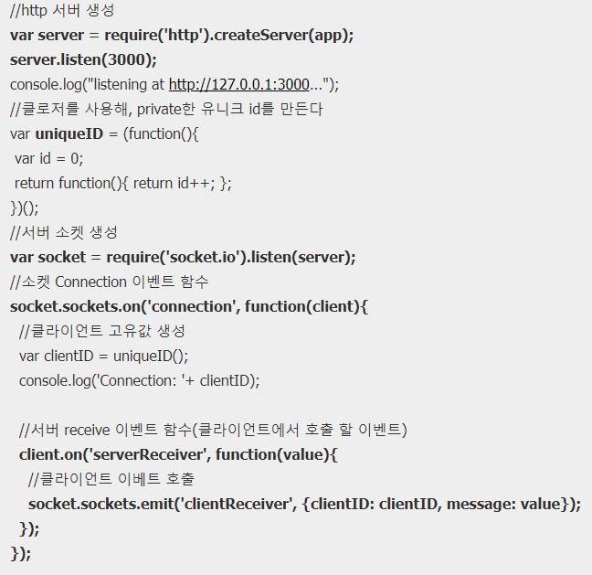
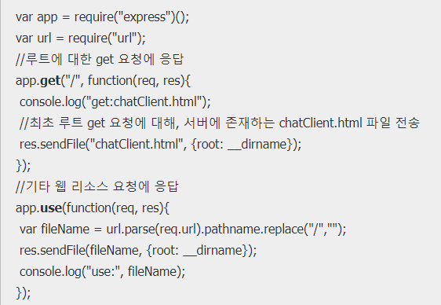
WebSocket 구현 방법
Node.js + socket.io
npm install express
Npm install socket.to
두개를 npm을 통해 설치한 후
chatServer.js / chatClient.js / chatClient.html 3개를 통해 채팅 웹소켓 구현
chatServer.js
출처 : https://m.mkexdev.net/m/337

Slide 18
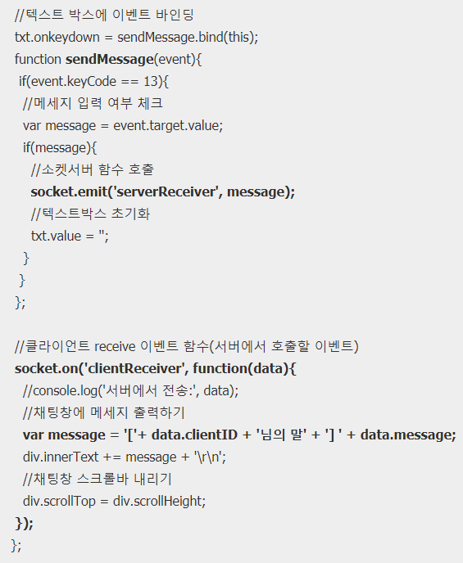
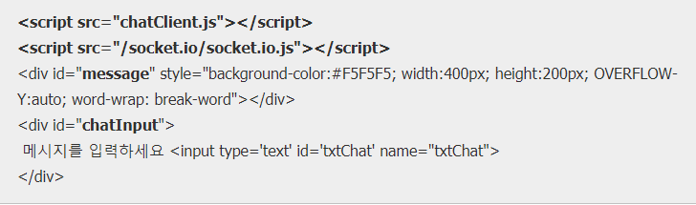
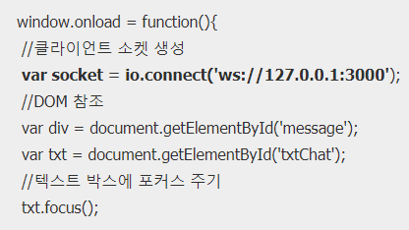
WebSocket 구현 방법
Node.js + socket.io
chatClient.js
chatClient.html
출처 : https://m.mkexdev.net/m/337

Slide 19
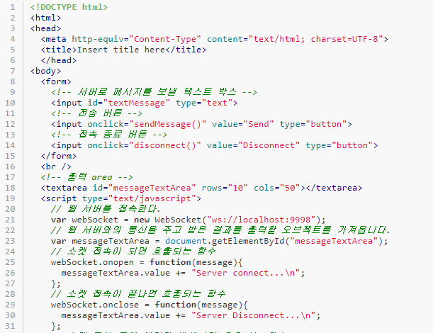
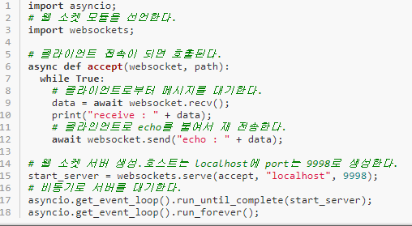
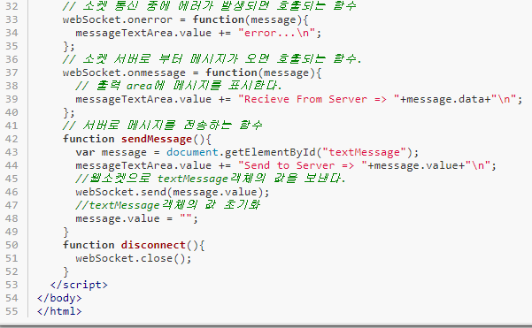
WebSocket 구현 방법
WebSocket 구현 방법
Index.html
Python + websockets
Cmd창에 pip install websockets 후 websocketServer.py 와 index.html 구현
websocketServer.py
출처 : https://nowonbun.tistory.com/674

Slide 20
3
WebSocket 구현

Slide 21
Thank You
- End of the Document -

